Slide 1
Water rendering
Coudray Corentin – Julien Christophe – Tran Noël
MC2T

Slide 2
Rendu d’eau 2D à l’aide de ressorts
Notes:
Consoles de salon
L’eau facile et dure à modéliser car en

Slide 3
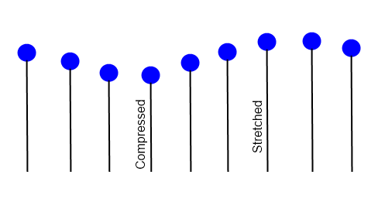
RENDU D’EAU 2D A L’AIDE DE RESSORTS
PRINCIPE
Succession de ressort verticaux liés à leurs voisins

Slide 4
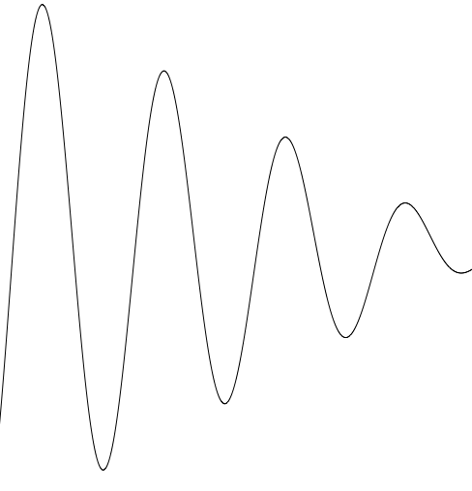
RENDU D’EAU 2D A L’AIDE DE RESSORTS
Atténuation de la hauteur des vagues
∆G
∆D
ri-1
ri
ri+1

Slide 5
RENDU D’EAU 2D A L’AIDE DE RESSORTS
Déduction de la hauteur des vagues
∆G
AG
∆D
AD
ri-1
ri
ri+1
ri-1
ri
ri+1

Slide 6
RENDU D’EAU 2D A L’AIDE DE RESSORTS
Utilisation des lois physiques des ressorts
Lois de Hook
Deuxième loi de Newton

Slide 7
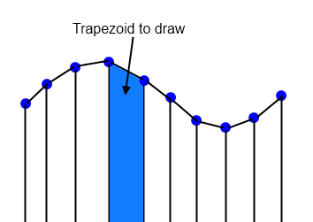
RENDU D’EAU 2D A L’AIDE DE RESSORTS
REPRESENTATION DE L’EAU

Slide 8
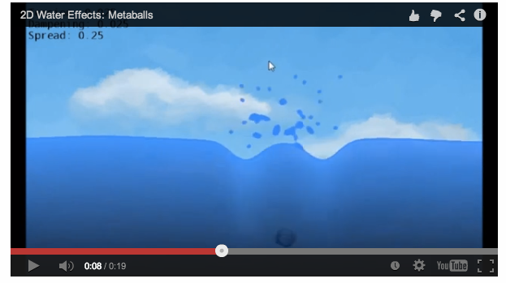
RENDU D’EAU 2D A L’AIDE DE RESSORTS
RENDU DES ECLABOUSSURES
Nombre de goutes d’éclaboussures en fonction de la vitesse d’impact
Direction aléatoire au départ
Mise à jour avec la gravité terrestre
Utilisation de metaballs pour plus de réalisme

Slide 9
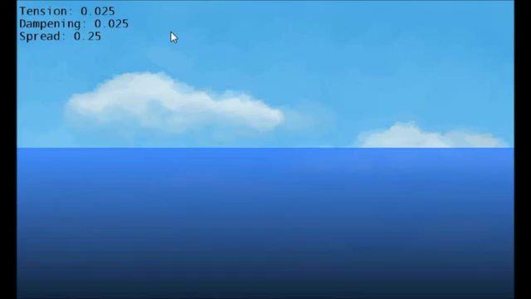
RENDU D’EAU 2D A L’AIDE DE RESSORTS

Slide 10
Modélisation de l’océan
Studio GOBO
Notes:
Consoles de salon
L’eau facile et dure à modéliser car en

Slide 11
Relief de l’océan
Limitations des consoles.
Impossible de simuler l’intégralité de l’océan.
Modélisation globale : s’étend sur l’intégralité de l’océan.
Modélisation locale : déforme une zone particulière de l’océan pour les besoins de l’animation.

Slide 12
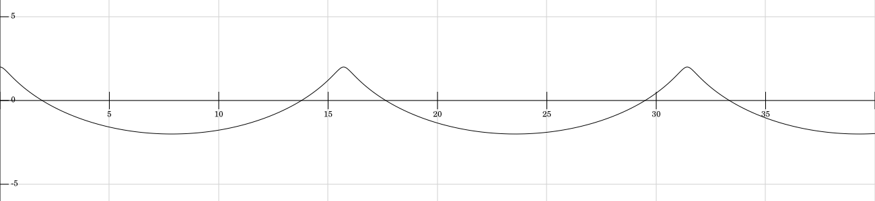
Relief de l’Océan
Modélisation
Xbox et PS3 : Transformée de Fourrier qui déforme la surface de l’océan
Wii : Mémoire précieuse, pas de FTT
Trochoïdes et courbes paraboliques

Slide 13
Relief de l’océan
Modélisation locale
Sphères pour modifier la surface de l’eau à un endroit précis.
Système de particules pour faire interagir l’eau avec des objets flottants.
Notes:
2 rayons différents

Slide 14
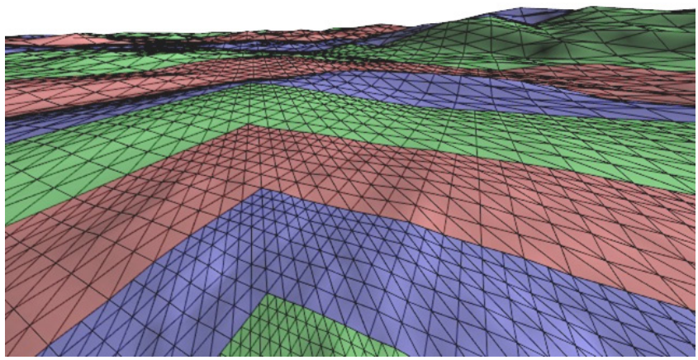
MEShing
Permet de lier toutes les formes obtenues ensemble
Obtenue grâce à un échantillonnage
Composé de triangles formant une grille
Grille déformé par la vue du spectateur

Slide 15
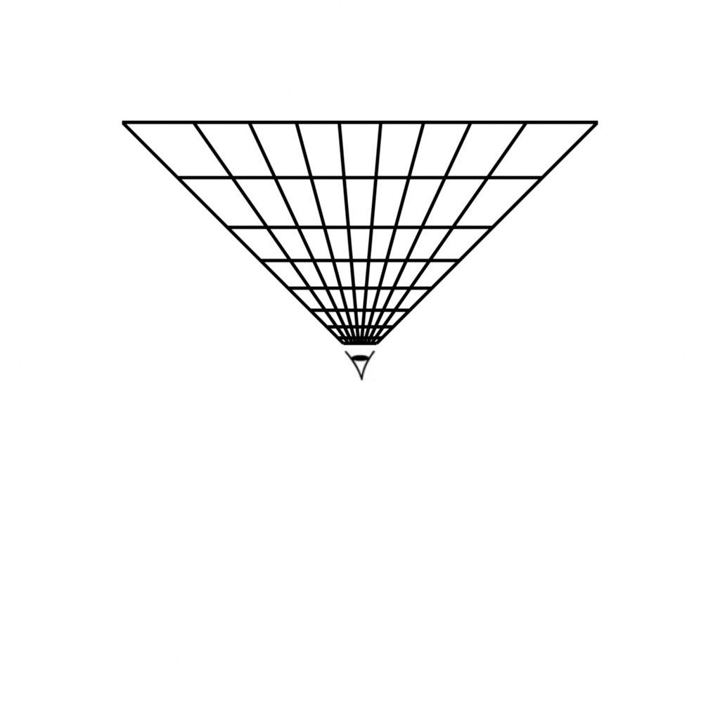
Le meshinG
Projected grid
Horizon droit
Problème de rendu quand balaye son regard
Notes:
Video

Slide 16
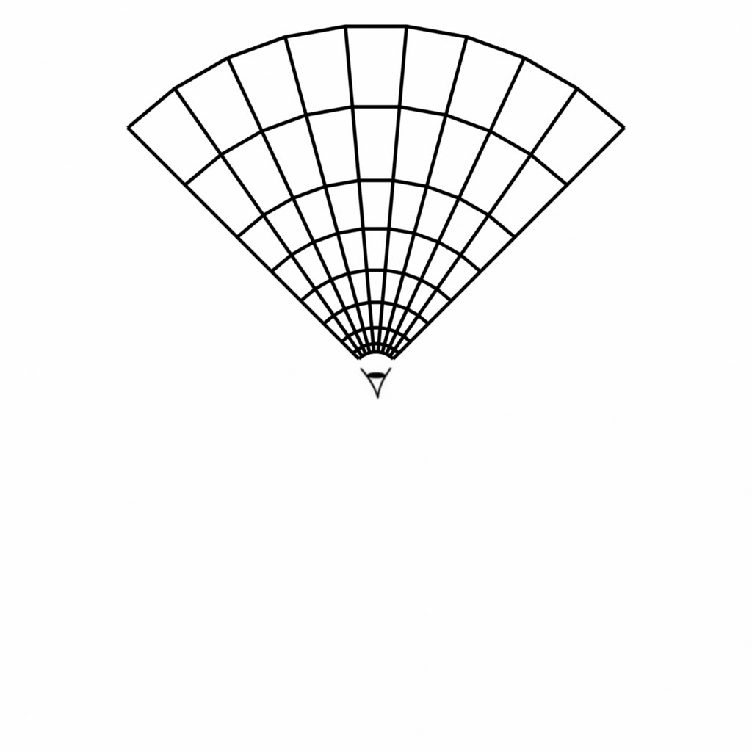
Le meshing
Polar grid
Tient compte du balayement du regard
Interpole les données

Slide 17
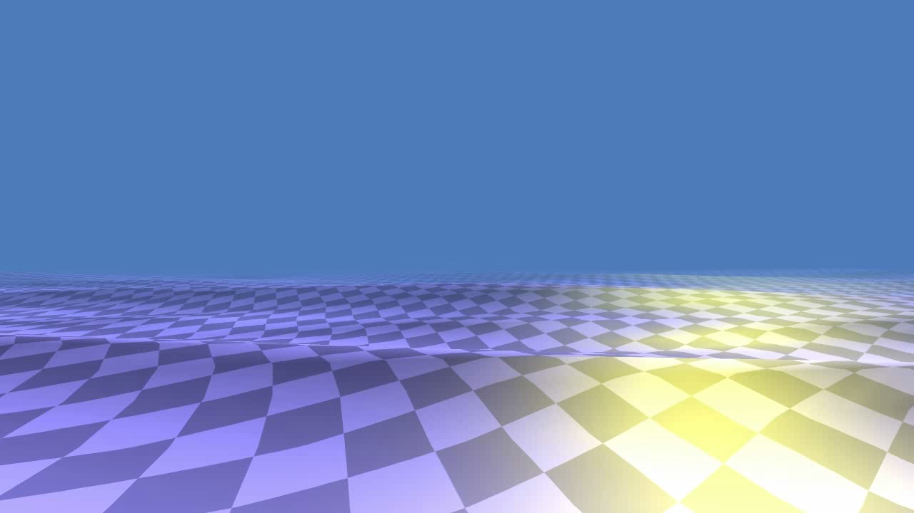
Le meshinG
Video

Slide 18
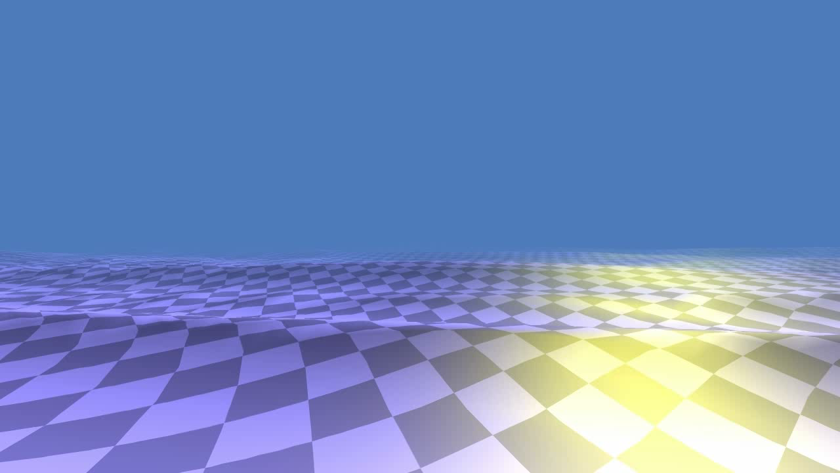
Le meshinG

Slide 19
Effets visuels
Ecume
La transparence
Reflets du ciel, du décor environnant, du fond marin.
Notes:
Subsurface scattering similar

Slide 20
Synthèse d’une rivière dans assassin’s creed III
Notes:
Consoles de salon
L’eau facile et dure à modéliser car en

Slide 21
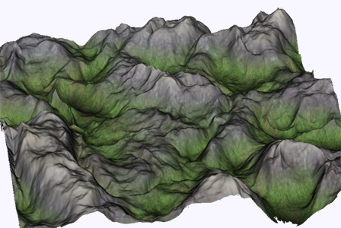
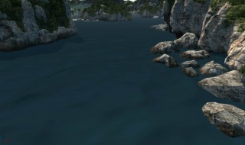
Synthèse d’une rivière dans assassin’s creed III
Création de la surface : Bruit de Perlin

Slide 22
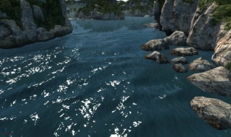
Synthèse d’une rivière dans assassin’s creed III
Réflections

Slide 23
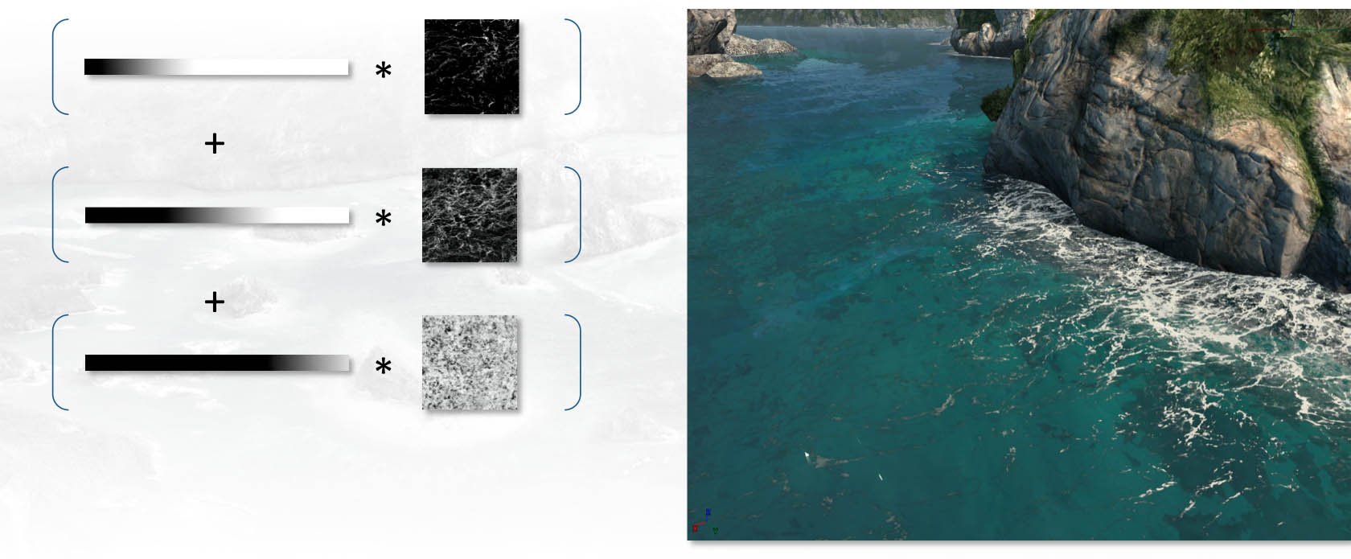
Synthèse d’une rivière dans assassin’s creed III
Création de l’écume

Slide 24
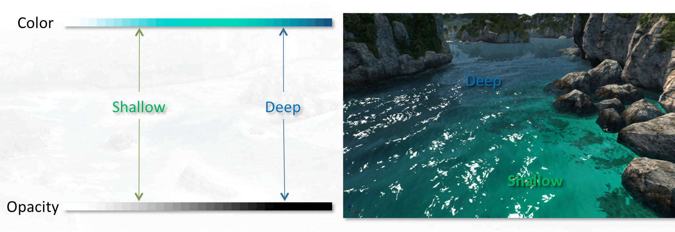
Synthèse d’une rivière dans assassin’s creed III
Transparence

Slide 25
Synthèse d’une rivière dans assassin’s creed III
Transparence

Slide 26
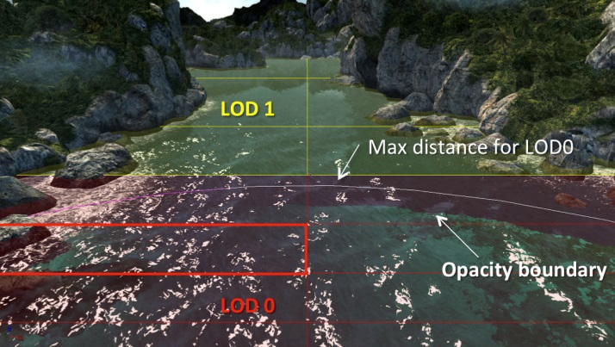
Synthèse d’une rivière dans assassin’s creed III
Profondeur de l’image

Slide 27
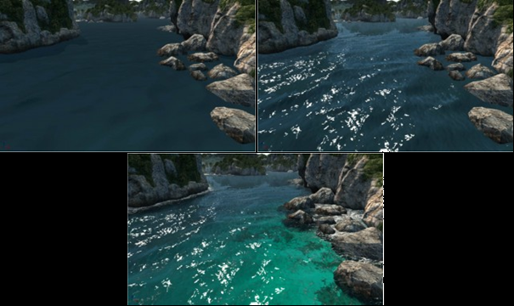
Synthèse d’une rivière dans assassin’s creed III

Slide 28
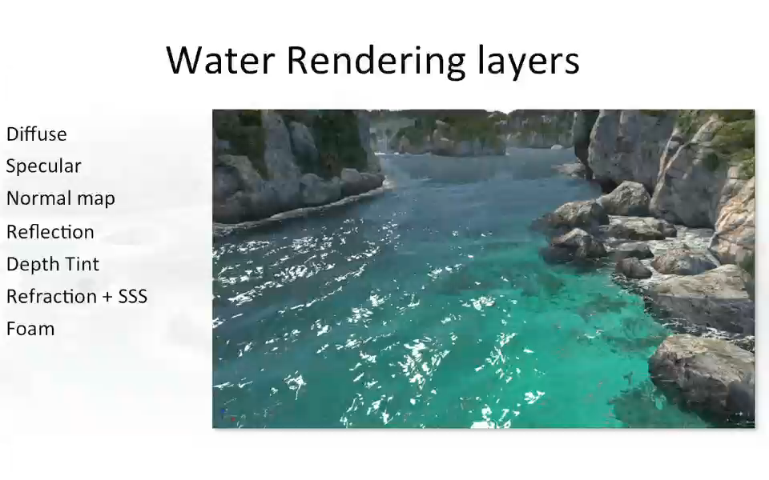
Synthèse d’une rivière dans assassin’s creed III

